Slide 1
ЕСТЬ ЛИ ПОВОД ДЛЯ ОПТИМИЗМА? Алексей Савченко, CTF Holdings Limited
IV CIO&CXO Congress «Подмосковные вечера»,
27 Сентября 2010 г

Slide 2
Содержание
Воспоминания – наш прогноз в августе 2009
Текущая макроэкономическая ситуация в России
Экономические риски новых технологий денежного обращения

Slide 3
КАК ОБЫЧНО - НЕСКОЛЬКО КЛЮЧЕВЫХ ПОНЯТИЙ
Предупреждение - это не курс по МАКРОЭКОНОМИКЕ
ВВП
(количество реализованных товаров и услуг * уровень цен)
Денежное Предложение/Масса
(наличные + остатки на счетах)
Потребле-ние
Экспорт
Деньги созданные ЦБ
Инвести-ции
Гос расходы
Кредитное расширение

Slide 4
ДИНАМИКА ВВП В ПОСТОЯННЫХ ЦЕНАХ (поквартальная) – вспомним презентацию 2009 г
Индекс
Источник: Росстат

Slide 5
2009 - ИНВЕСТИЦИИ УПАЛИ улучшение производительности в будущем менее вероятно
Млрд рублей
в текущих ценах
Источник: Росстат

Slide 6
ИСТОЧНИКИ РОСТА
Рост внутреннего потребительского спроса за счет демографических факторов
Рост спроса и цен основных экспортных товаров
YES
Индустриальная политика, направленная на долгосрочный рост производительности и инновации
?
Государственные инвестиции в основной капитал
ВВП
?
Монетарная политика:
Стоимость денег
Изменения денежной массы
Фискальная политика:
Налоги
Таможенные пошлины
?

Slide 7
ПРОГНОЗЫ РАЗВИТИЯ (из презентации на предыдущем конгрессе)
Альфа – Банк (Май)
Ренессанс Капитал (Сентябрь)
ВВП (2010): -1.1% (1)
ВВП (2009): -7%
Rub/Usd (конец 2009): 37.4
Rub/Usd (конец 2010): 35-38.4 (1)
Инфляция (2009): 13%
Инфляция (2010): 10%
Urals (2009): 45 usd/bbl
ВВП (2010): +4.2%
ВВП (2009): -7.1%
Rub/Usd (конец 2009): 28.8
Rub/Usd (конец 2010): 28.4
Инфляция (2009): 10.7%
Инфляция (2010): 9.7%
Urals (2010): 67.7 usd/bbl
(1) Предварительные неопубликованные данные

Slide 8
Содержание
Воспоминания – наш прогноз в августе 2009
Текущая макроэкономическая ситуация в России
Экономические риски новых технологий денежного обращения

Slide 9
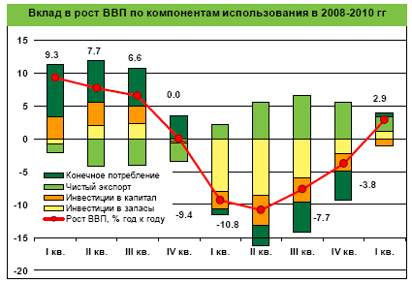
Возвращение положительной динамики роста ВВП
Источник: Центр макроэкономических исследований Сбербанка РФ

Slide 10
УМЕРЕННЫЙ РОСТ ДЕНЕЖНОЙ МАССЫ (М2)
Индекс
( 1,0 на 1.1.2008)
CAGR (2008-2010) – 10,9% , что сравнимо с инфляцией

Slide 11
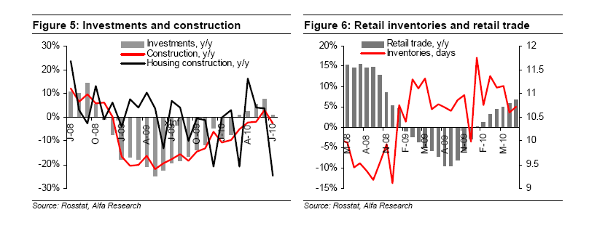
Текущие негативные тенденции (1) –замедление производства и инвестиций
Инвестиции и строительство Розничная торговля

Slide 12
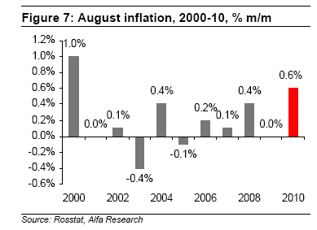
Текущие негативные тенденции (2) – ускорение инфляции
Инфляция в Августе, 2000-10

Slide 13
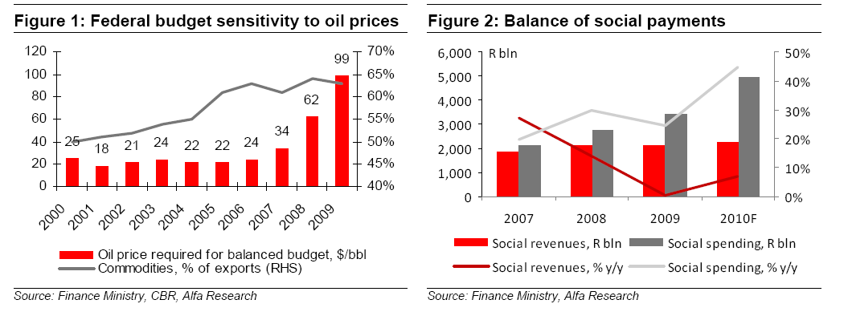
СУЩЕСТВЕННЫЕ РИСКИ ЭКОНОМИКИ РФ
Правительству РФ придется занимать деньги в 2011-2012
Средства расходуются на потребление (финансирование соц расходов), а не на инвестиции

Slide 14
ПРОГНОЗ РАЗВИТИЯ РФ НА 2010-2011
Рост ВВП не более 5% за счет увеличения потребления
Инфляция не более 8-9%
Рост доходов населения на уровне роста ВВП
Укрепление курса рубля
НО НЕОБХОДИМА ОСТОРОЖНОСТЬ: Существует неопределенность в развитии мировой экономики (слишком много субъектов)

Slide 15
Результат усилий правительств и ЦБ – рост долговой нагрузки государств
НОВЫЕ ПРОБЛЕМЫ
Помощь банковским системам
Дополнительные меры по стимулированию экономики и помощь населению
Снижение бюджетных доходов (налогов)
СТАРЫЕ БОЛЕЗНИ
Исторически высокий уровень гос расходов и долга

Slide 16
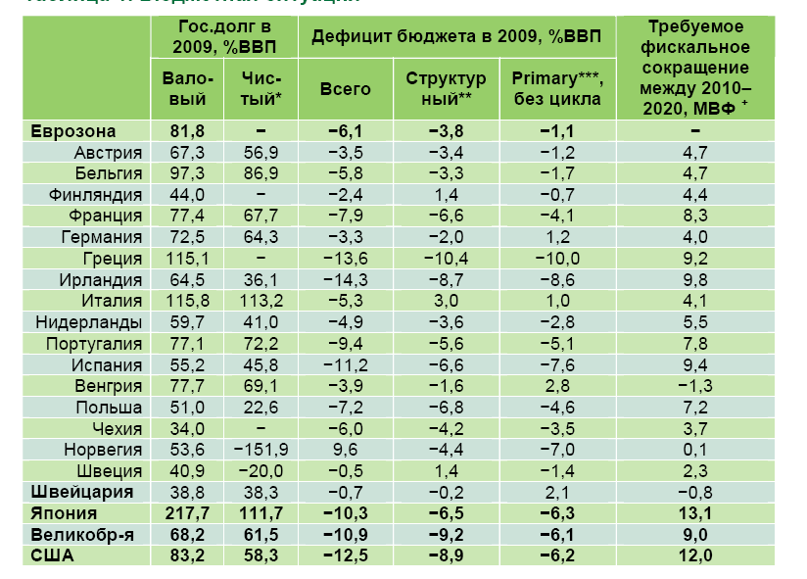
БЮДЖЕТНАЯ СИТУАЦИЯ
Источник: Центр макроэкономических исследований Сбербанка РФ

Slide 17
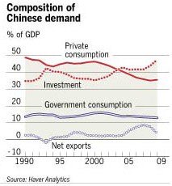
Построим еще один завод

Slide 18
Повод для оптимизма ?
Потребители не потребляют (демография)
Программы сокращения Государственного дефицита (Евросоюз, РФ) – государства не тратят
США не уверены как вливать ликвидность
Китай строит фабрики

Slide 19
Содержание
Воспоминания – наш прогноз в августе 2009
Текущая макроэкономическая ситуация в России
Экономические риски новых технологий денежного обращения

Slide 20
НОВЫЕ ЭЛЕМЕНТЫ В СИСТЕМЕ КРЕДИТНО-ДЕНЕЖНОГО ОБРАЩЕНИЯ:
PayPal, WebMoney и тд.
Мобильные Операторы (в их мечтах)
Эмитенты «квазиденег» без кредитно-депозитной функции

Slide 21
НОВЫЕ ЭЛЕМЕНТЫ В СИСТЕМЕ КРЕДИТНО-ДЕНЕЖНОГО ОБРАЩЕНИЯ:
Эмитенты «квазиденег» без кредитно-депозитной функции:
PayPal, WebMoney и тд.
Мобильные Операторы (в их мечтах)
РИСКИ: СОЦИАЛЬНЫЙ + ОПЕРАЦИОННЫЙ = ФИНАНСОВАЯ + ТЕХНОЛОГИЧЕСКАЯ УСТОЙЧИВОСТЬ
РЕГУЛИРОВАНИЕ НА ПОДХОДЕ

Slide 22
ПРИЛОЖЕНИЯ

Slide 23
ИЗМЕНЕНИЯ БАЛАНСА ФЕДЕРАЛЬНОЙ РЕЗЕРВНОЙ СИСТЕМЫ США
Млн USD
Источник: Federal Reserve Bank of Cleveland

Slide 24
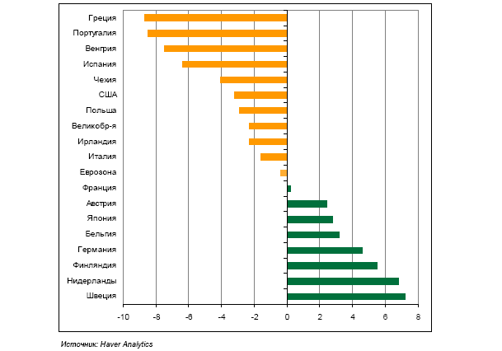
СЧЕТ ТЕКУЩИХ ОПЕРАЦИЙ - 2009

Slide 25
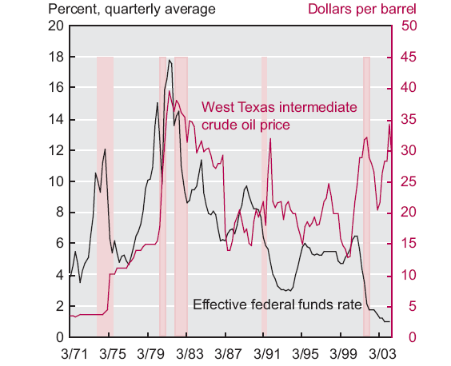
монетарная политика и цена нефти
Источник: Federal Reserve Bank of Cleveland

